Slide 1
Maros és Olt legendája (a KÉT TÜNDÉRTESTVÉR)
HAT-15-05

Slide 2
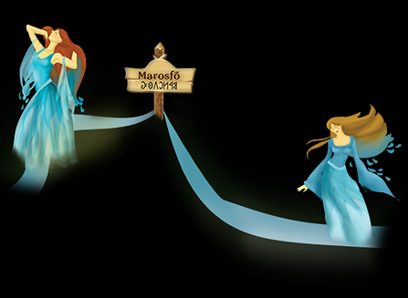
Maros és Olt
Az idősebbik tündér testvér Maros volt ő nyugodt szelíd természetű.
A húga Olt mindenben első akart lenni.

Slide 3
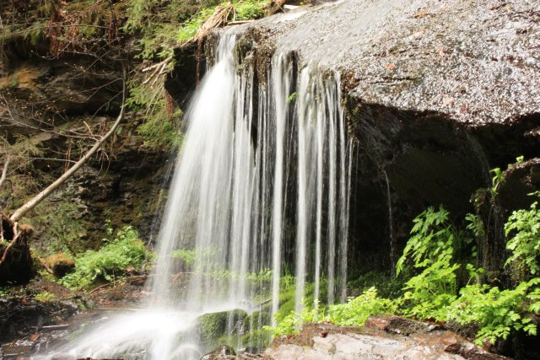
Legenda
Balánbánya fölött élt egy Tarkő nevű tündér két lányával. Tarkő élete nem volt könnyű, ugyanis folyton férje után epekedett, akit a tündérkirály a Fekete-tengerhez száműzött. Lányai folyton vitatkoztak. A lányok elhatározták hogy megkeresik édesapjukat. Tarkő forrássá változtatta a lányokat, mert úgy vélte, hogy folyóvá duzzadva tudnak a legkönnyebben eljutni a Fekete-tengerhez. A két lány azonban folyóként sem értett szót, és külön utakon jártak.

Slide 4
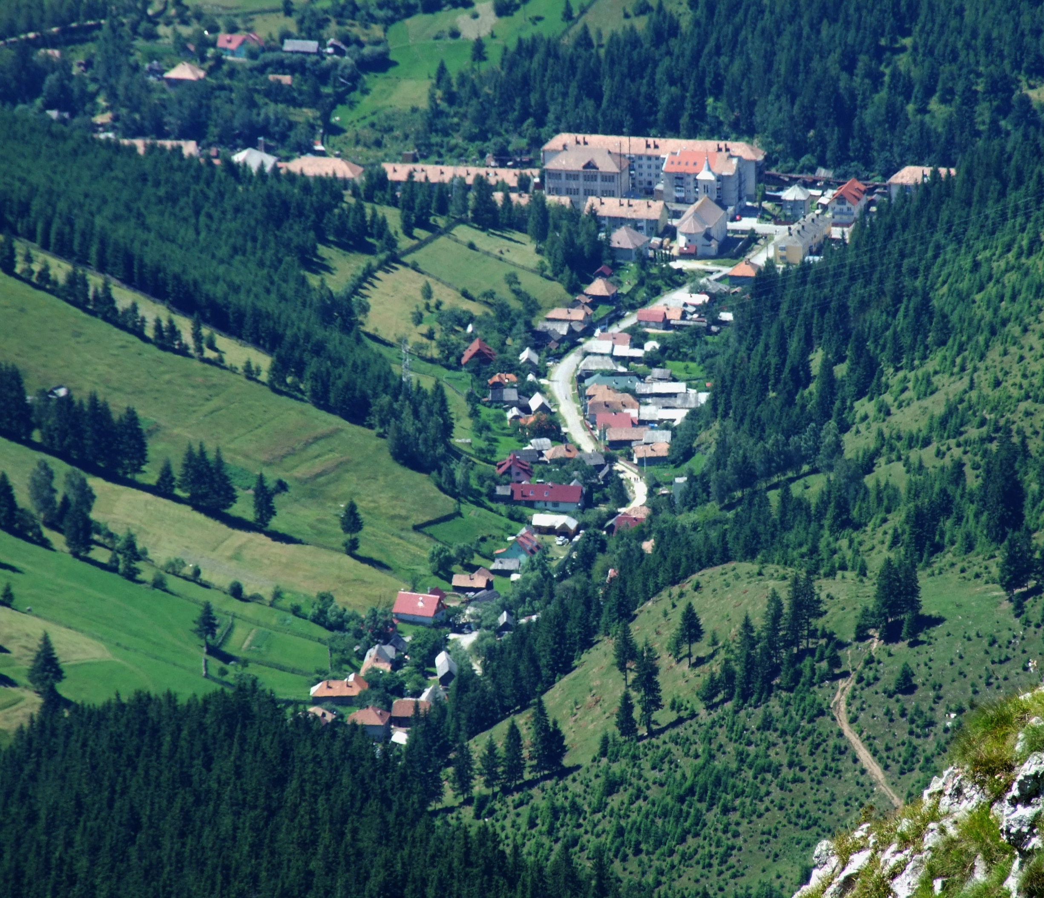
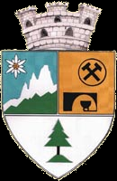
Balánbánya
Hargita megye északkeleti szélén helyezkedik el, a Keleti-Kárpátok központi részén.
A tengerszinttől számítva 760–840 m magasan fekszik. Földtani szempontból altalaja üledékes-kristályos kőzetekből, andezitből, mészkőből és más eróziónak ellenálló kőzetből áll.

Slide 5
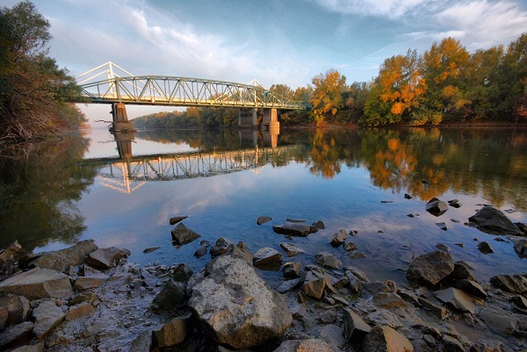
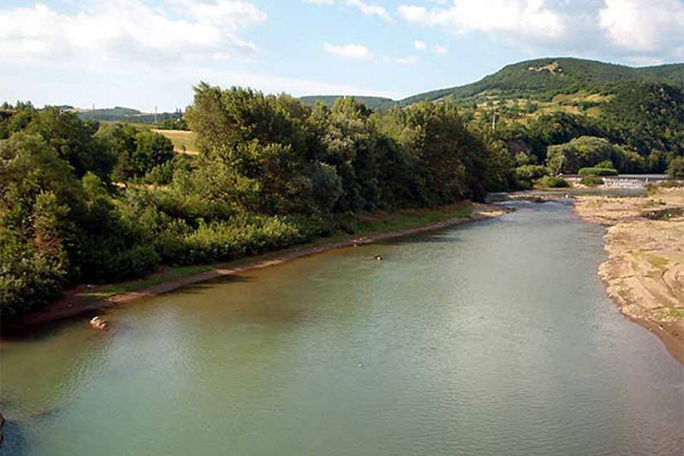
Maros útja
Az óvatos Maros inkább hosszabb utat tett meg, csak hogy kikerülje az akadályokat és megfontoltan hömpölygött. A szelíd a Tiszába, majd azzal együtt a Dunába folyt, mert úgy vélte, a nagy folyók segítik az útján.

Slide 6
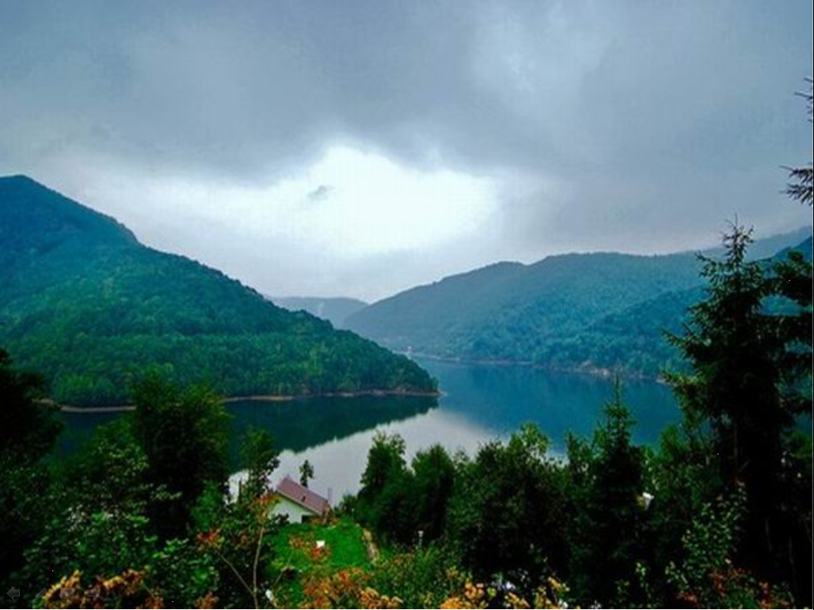
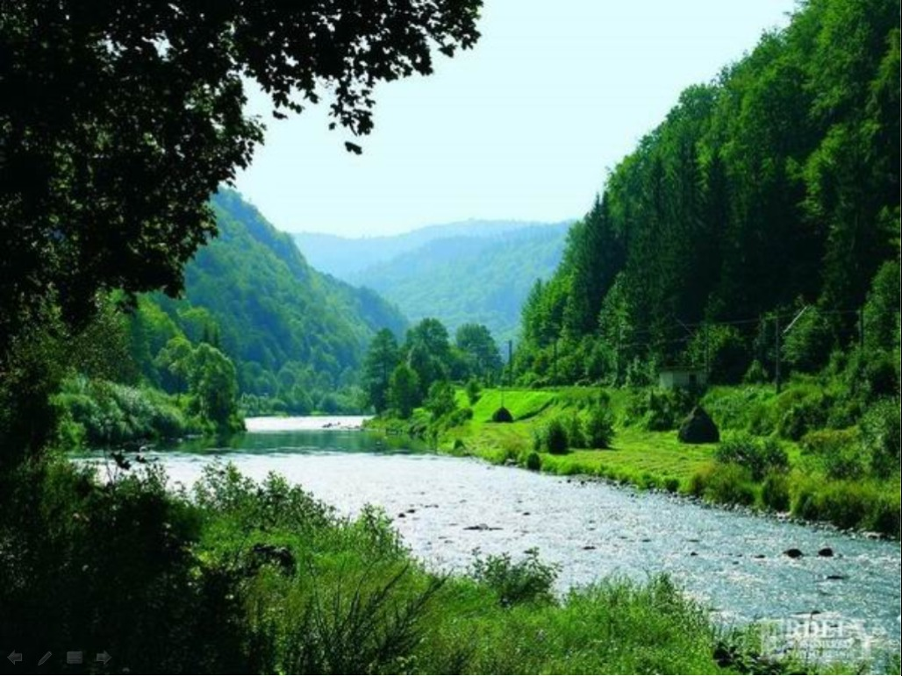
Olt útja
A heves Oltnak semmilyen akadály nem állhatta útját, átvágtatott hegyeken-völgyeken. Teljesen kimerült, mire a Vöröstoronyi-szoroshoz ért, itt hallotta meg nővére hangját, aki arra biztatta, hogy egyesüljön ő is a Dunával. Így útjuk utolsó szakaszát már együtt tették meg, és a Fekete-tengernél megpillanthatták édesapjukat.

Slide 7
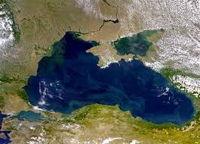
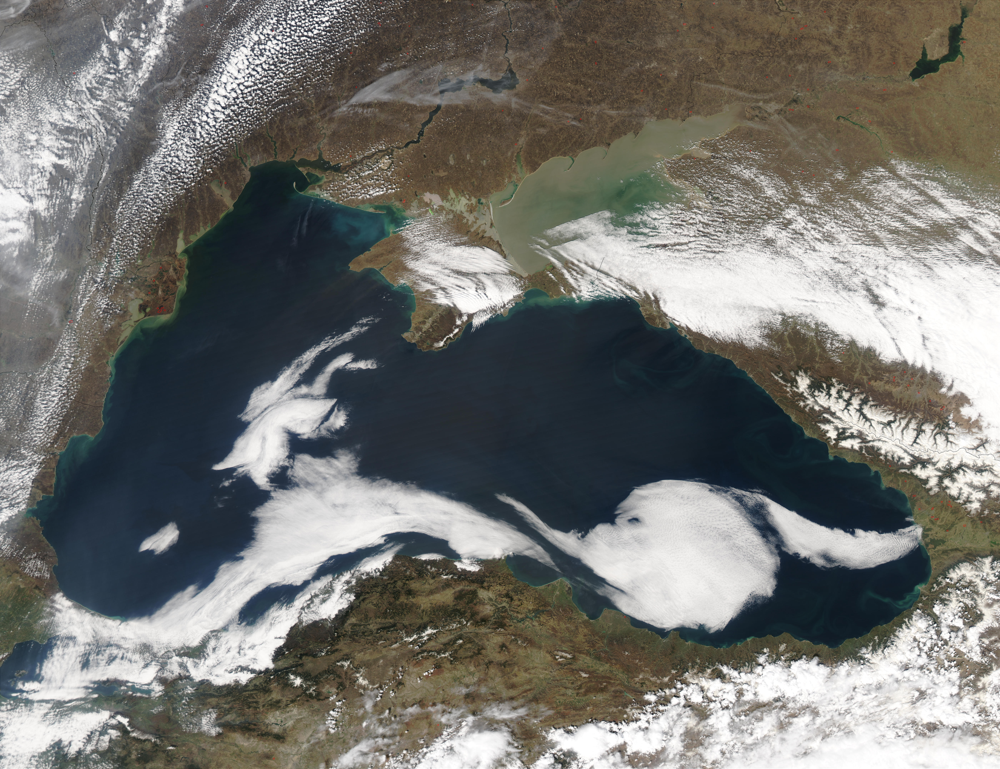
Fekete-tenger
A Fekete-tenger Délkelet-Európa és Kis-Ázsia között található. A tágabb értelemben vett mediterrán medence részének, a Földközi-tenger beltengerének is tekinthető.

Slide 8
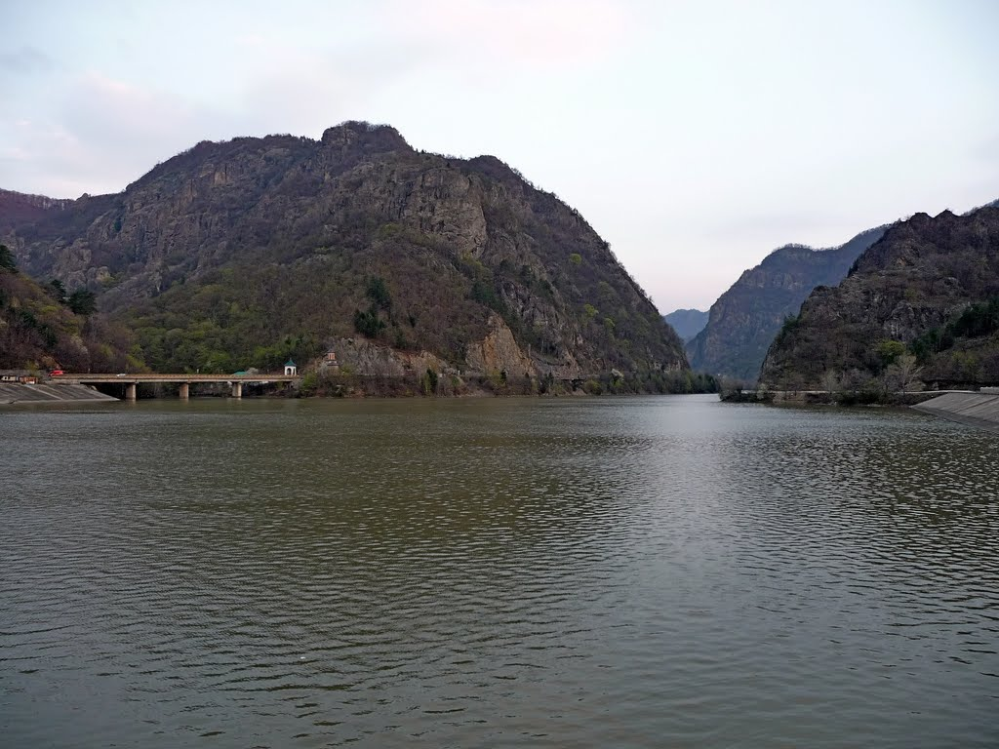
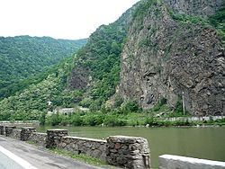
Vöröstoronyi-szoros
(románul: Pasul Turnu Roșu,
A Déli-Kárpátok hegyszorosa Romániában.
Az Olt folyó fut benne Erdélyből dél felé, Havasalföld irányába.

Slide 9
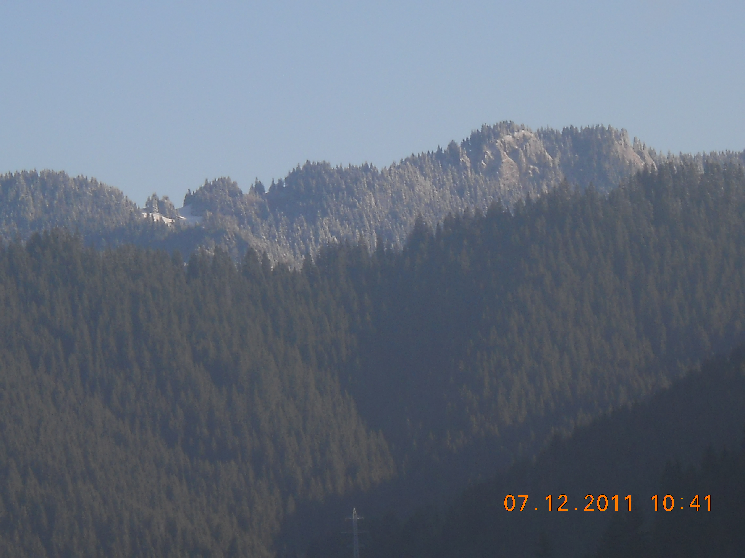
Köszönöm a figyelmet!
Készítette: Juhász Katalin Szimonetta

